Slide 1

Los Stacys
Materia: Desarrollo de Aplicaciones Web
Integradora
Administración de proyectos
Profesor: Rodolfo Martínez Puente
Eugenio Alba García
Stacy Cristel Sierra Huerta
Juan Andrés Argueta Bermúdez
Vanessa Hernández Serrano
15001702
16002555
16002557
16002047
16 junio 2019

Slide 2






Slide 3

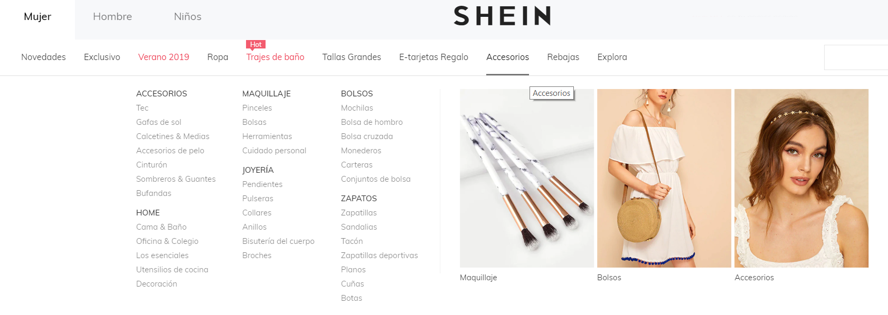
SHEIN es una plataforma internacional de comercio online tipo B2C (negocio a consumidor). La empresa está principalmente enfocada a la ropa femenina, pero también ofrece artículos para hombre, ropa de niño, accesorios, zapatos, bolsos y otros artículos de moda. El mercado de SHEIN, abarca Europa, América, Australia y los países de Oriente Medio. La marca fue creada en Octubre de 2008, con el lema "todo el mundo tiene derecho a disfrutar de la belleza de la moda". Hasta la fecha, SHEIN llega a más de 220 países y regiones alrededor del mundo.
Ofrece las últimas tendencias para mujeres y jóvenes, a unos precios más que atractivos. SHEIN es fiel a la idea de que "todo el mundo tiene derecho a disfrutar de la belleza de la moda".
https://www.shein.com.mx

Slide 4

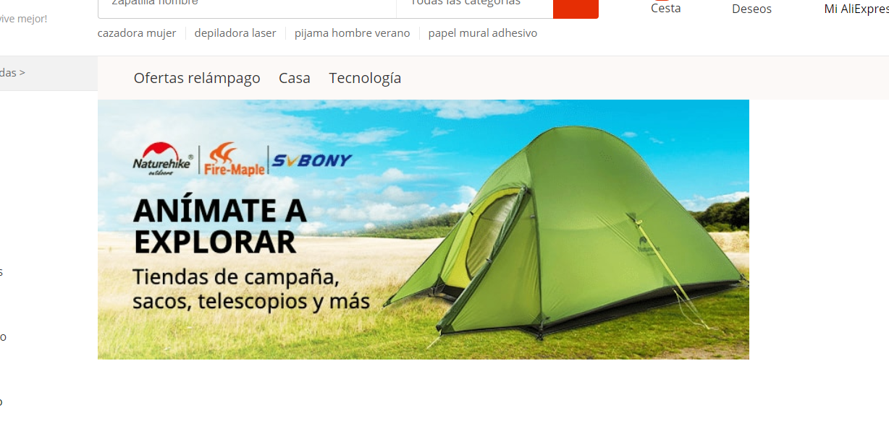
Su primera tienda oficial se podía encontrar en AliExpress, un gigante entre los marketplaces en china en donde miles de vendedores ofrecen sus productos a precios competitivos. Ahora ha realizado su propio sitio web especialmente destinado a los consumidores mexicanos en la que no tendrás que convertir el cambio de moneda.

Slide 5
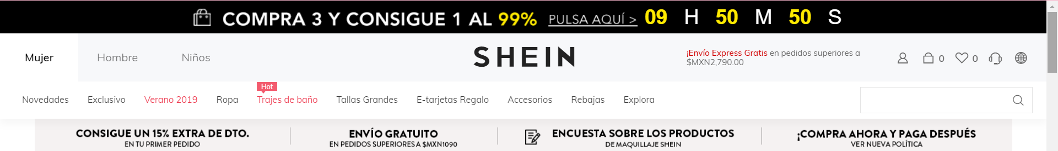
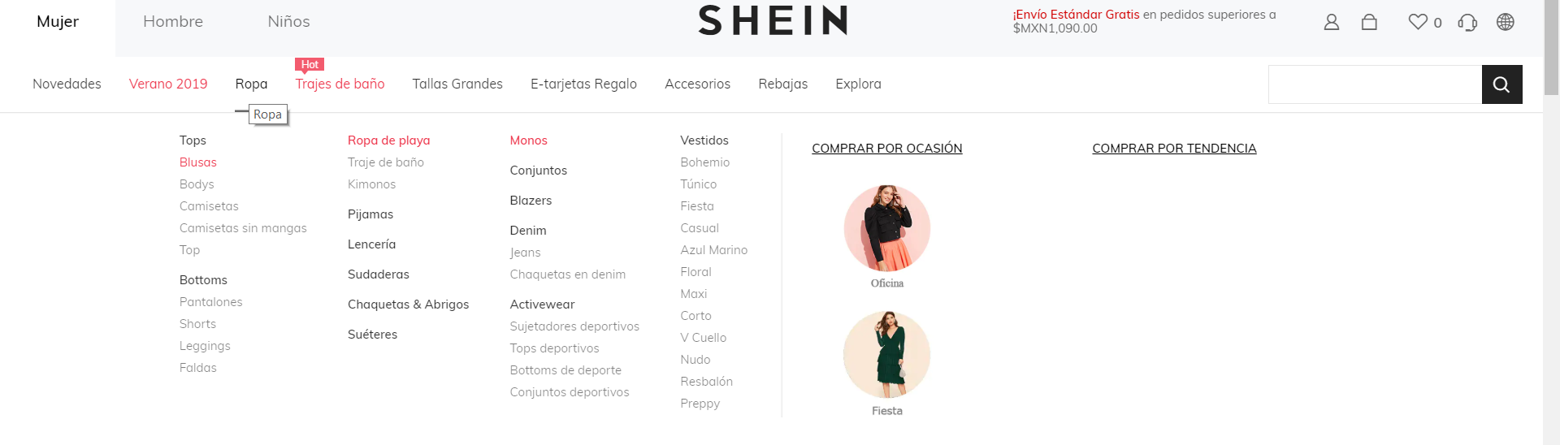
Secciones
Información de cada sección

Slide 6
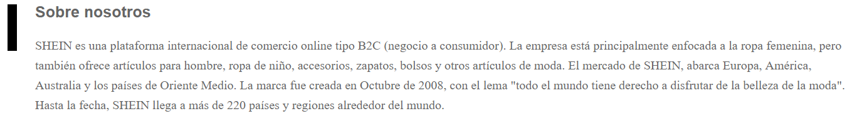
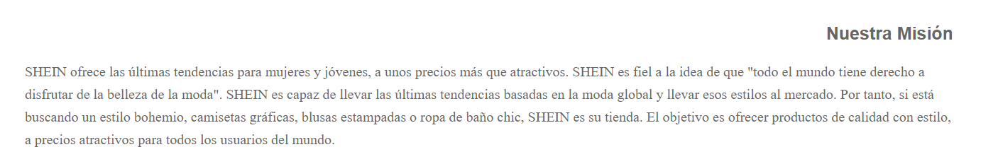
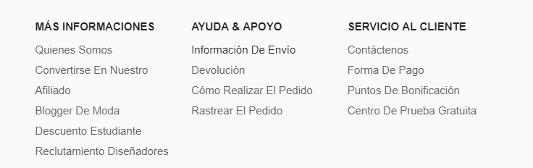
Información sobre shein

Slide 7
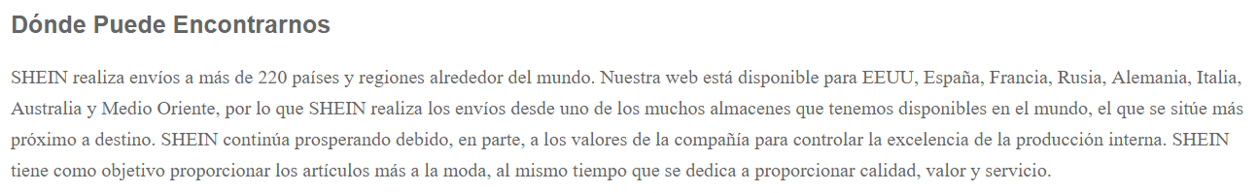
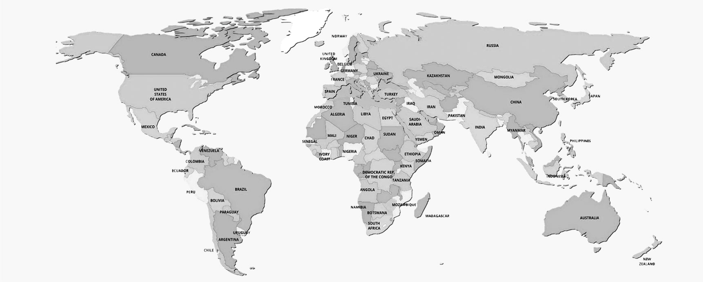
Ubicación

Slide 8
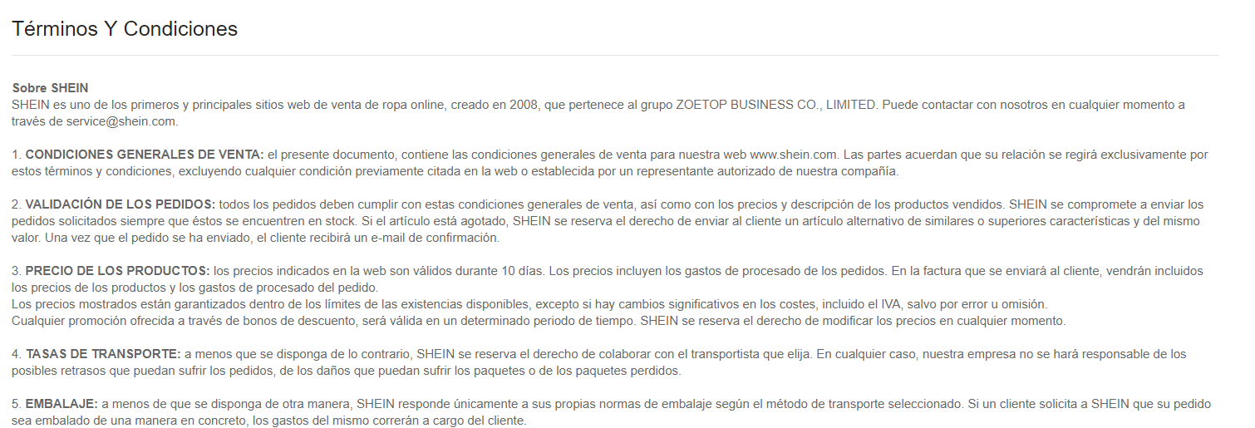
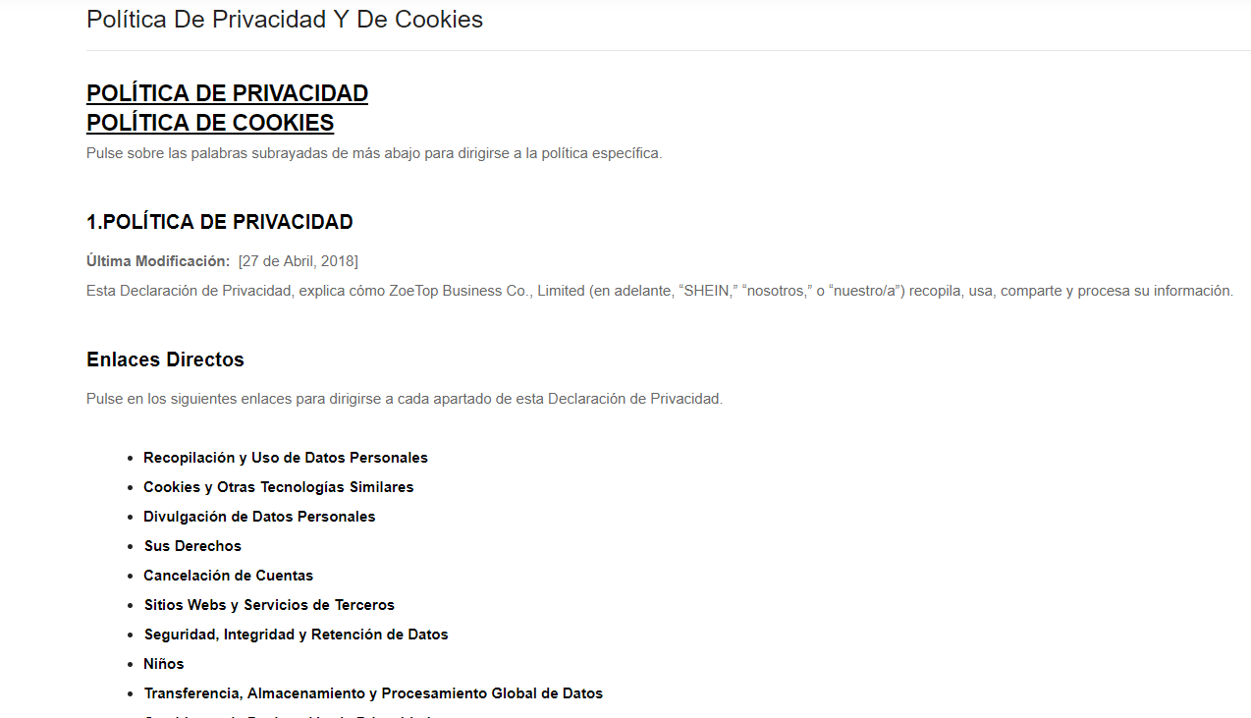
Aviso legal

Slide 9
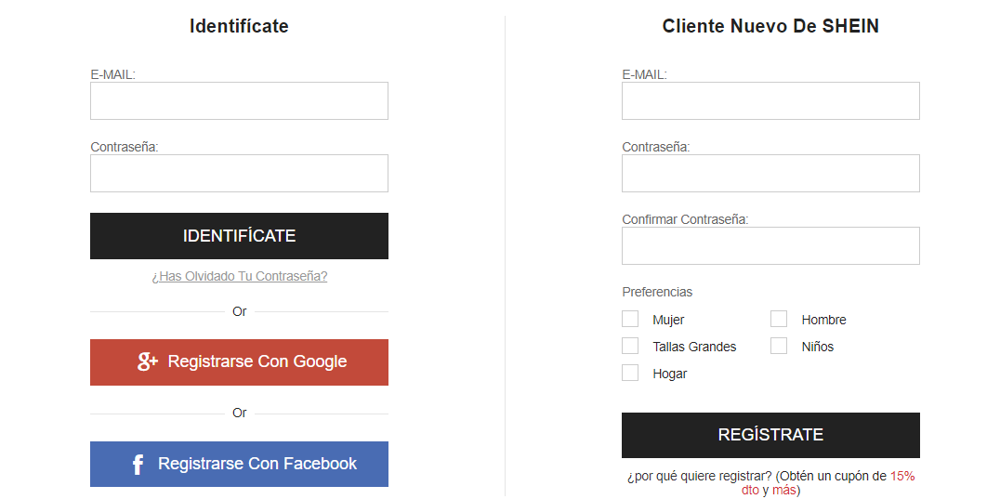
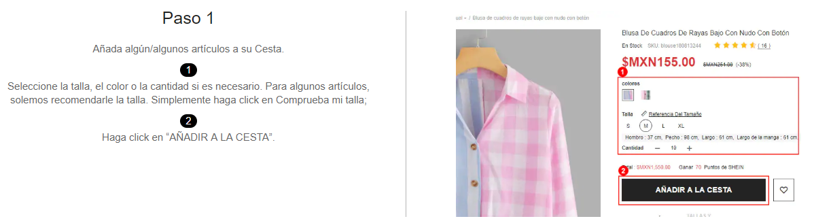
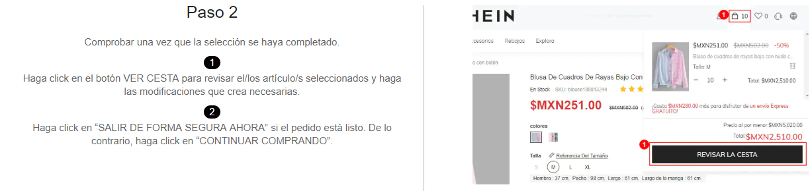
Como comprar

Slide 10
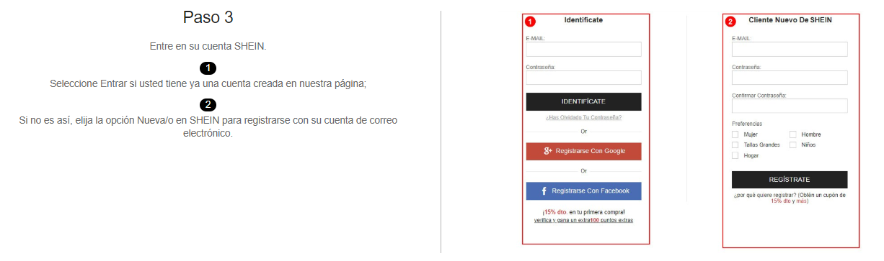
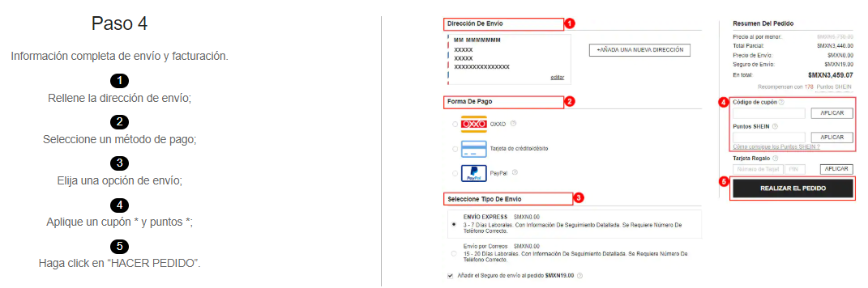
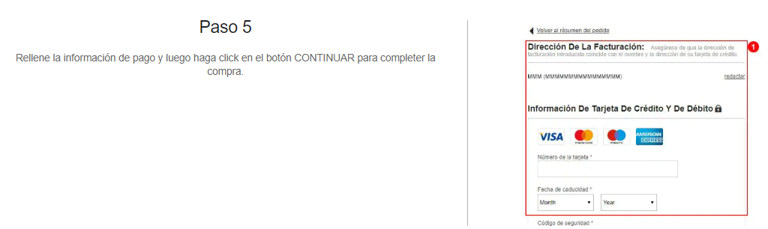


Slide 11

La forma de realizar la transacción ha sido sencilla o complicada

Slide 12
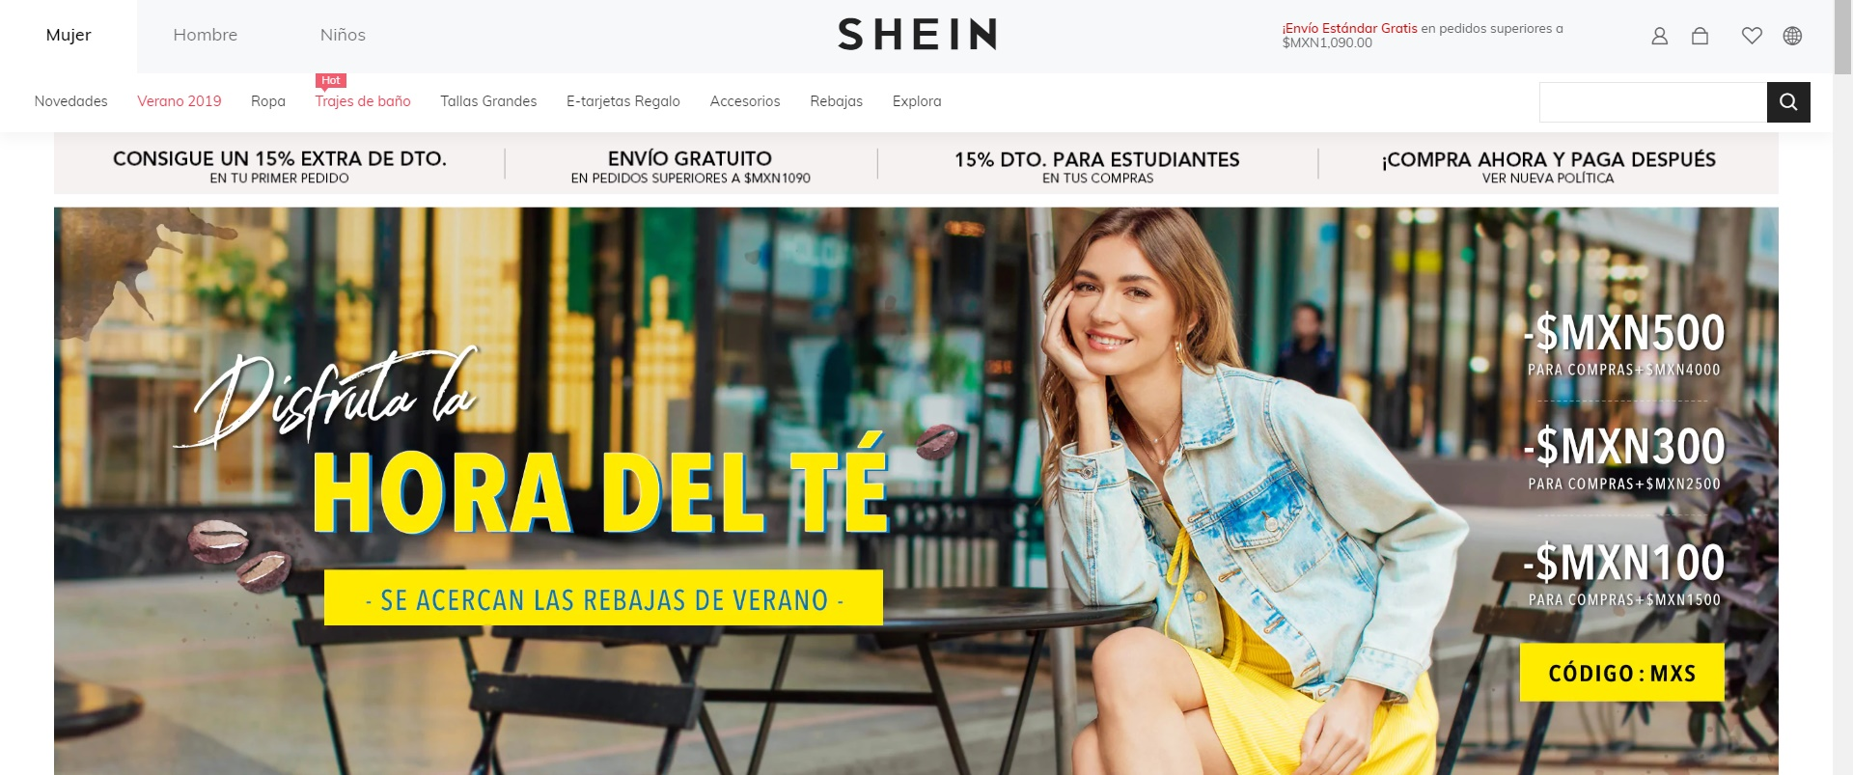
Análisis del diseño del sitio web
Arial, Helvetica, sans-serif
#1E1D1F
#FF9EAE
#F7F8FA
12 px, 14 px, 18 px
#F6F2F1
#FCEA09
Contiene un foro en la aplicación para celular

Slide 13
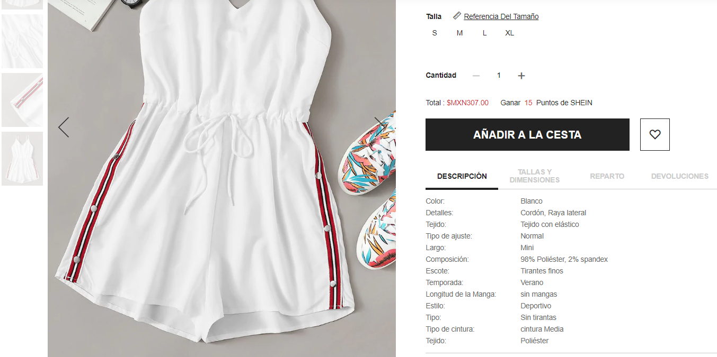
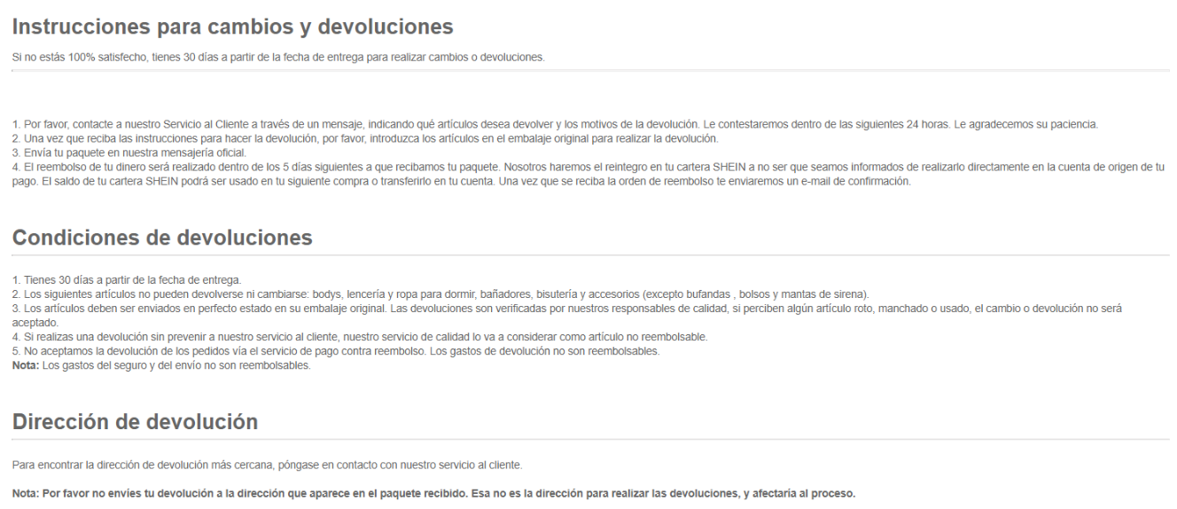
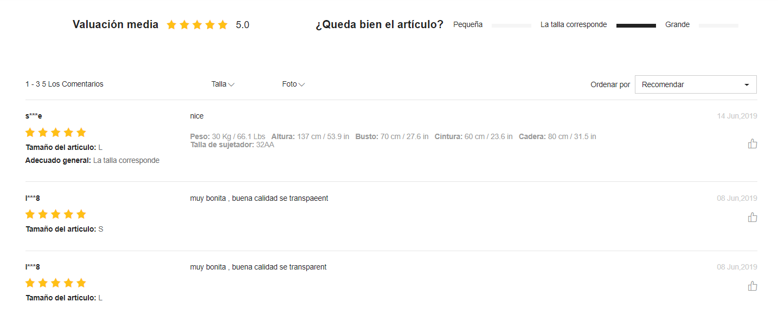

Slide 14

Conclusión

Slide 15
Bibliografia
https://www.shein.com.mx

Slide 16
Gracias!!

